Slide 1
科研数据分析处理
杨涛春
yangtaochun.cn
济南大学土木建筑学院
20XX年XX月XX日

Slide 2
EXCEL图表绘制

Slide 3
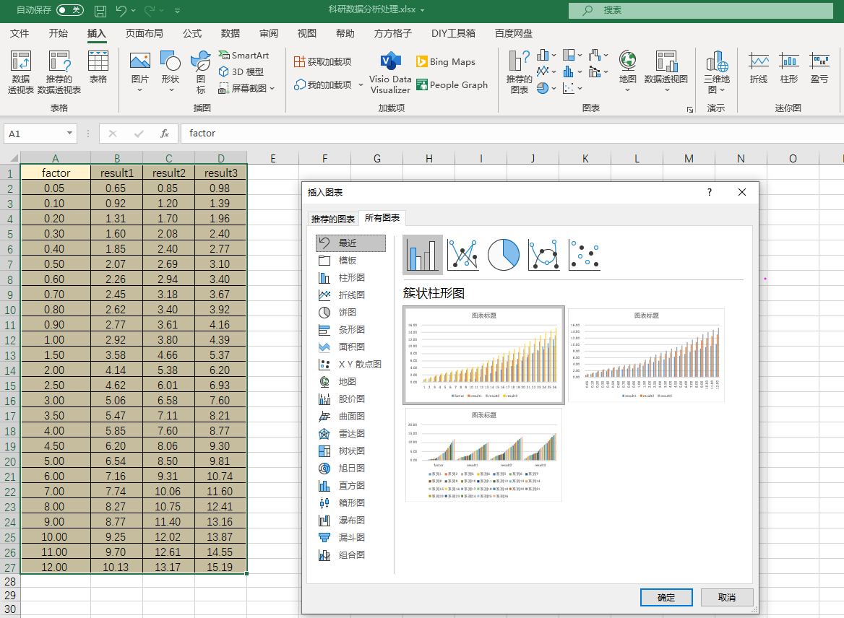
常用图表类型

Slide 4
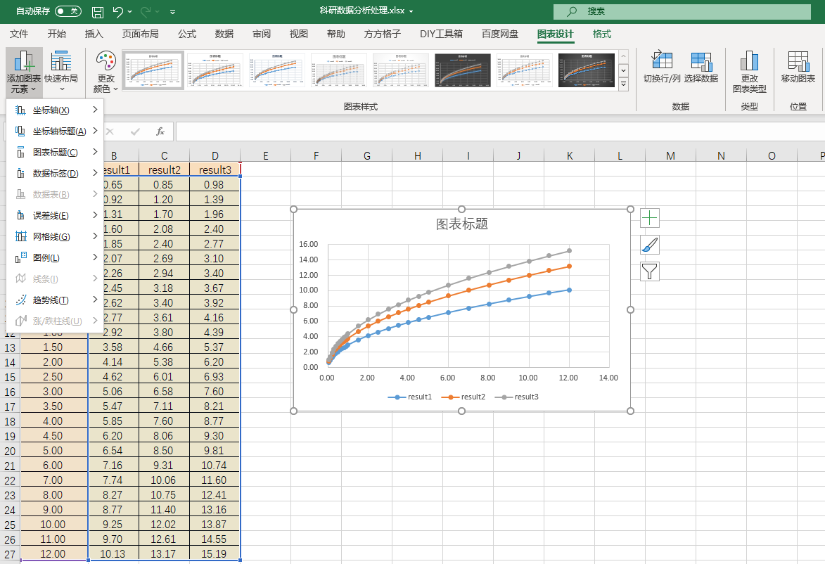
常用编辑操作

Slide 5
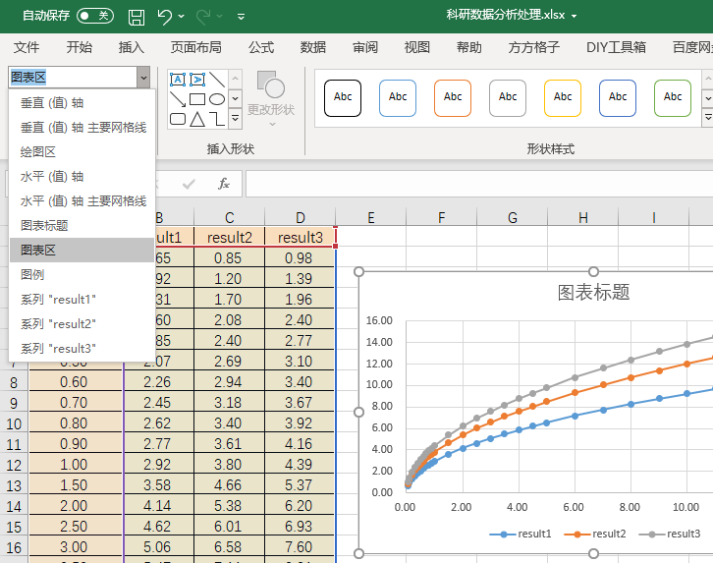
常用选择操作

Slide 6
1、将数据描绘成曲线图；
2、修改图表样式、保存自己模版；
3、更改图表样式与曲线数据；
4、更换坐标类型；
5、图表粘贴至word；
曲线图、柱状图

Slide 7
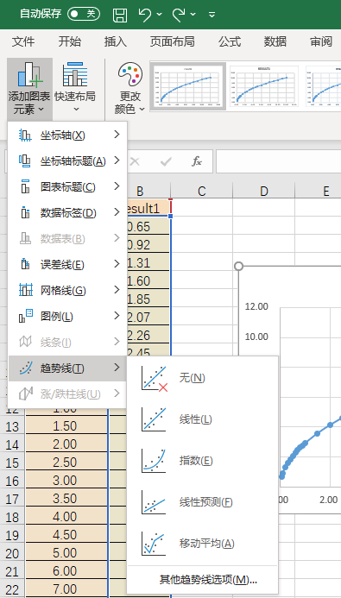

Slide 8
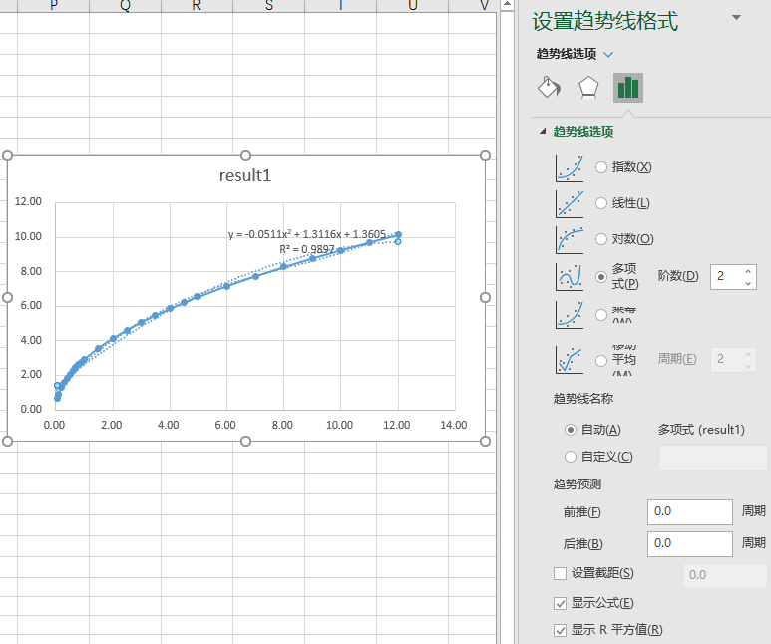

Slide 9
杨涛春 yangtaochun.cn 济南大学土木建筑学院

